Slide 1
UNIVERSIDADE FEDERAL DE PELOTAS - UFPEL DEPARTAMENTO DE MEDICINA SOCIAL ESPECIALIZAÇÃO EM SAÚDE DA FAMILIA UNIVESIDADE ABERDA DO SUS – UNASUS
Melhoria da atenção à saúde de usuários com HAS e/ou DM na UBS Ana Gerusa, Codajás/AM.
Aluna: Amarilis Martinez Guerra
Orientador: Marcelo de Jesus Santos
Pelotas, 2015.

Slide 2
Introdução
Objetivo Geral
Objetivos Específicos
Metodologia
Metas
Resultados
Discussão
Reflexão Crítica

Slide 3
INTRODUÇÃO
Diabetes mellitus e Hipertensão Arterial Sistêmica :
No Brasil, a hipertensão arterial sistêmica junto com o diabetes mellitus são responsáveis pela primeira causa de mortalidade e de hospitalizações, reduzindo a expectativa e qualidade de vida. As consequências humanas, sociais e econômicas são devastadoras devido as complicações, invalidades e mortes. De acordo com o Ministério da Saúde, as Doenças Crônicas Não Transmissíveis (DCNT) representam um dos principais desafios de saúde para o desenvolvimento global nas próximas décadas (BRASIL, 2012).

Slide 4
INTRODUÇÃO
IMPORTÂNCIA DA AÇÃO PROGRAMÁTICA:
A Estratégia Saúde da Família é a porta de entrada preferencial do SUS.
Possibilita a promoção da saúde, diagnóstico/ tratamento precoce, aumento da cobertura.
Mudança no estilo de vida

Slide 5
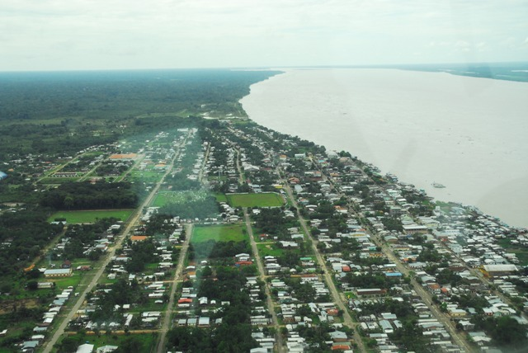
Codajás/AM: 26.242 habitantes (IBGE) 2014

Slide 6
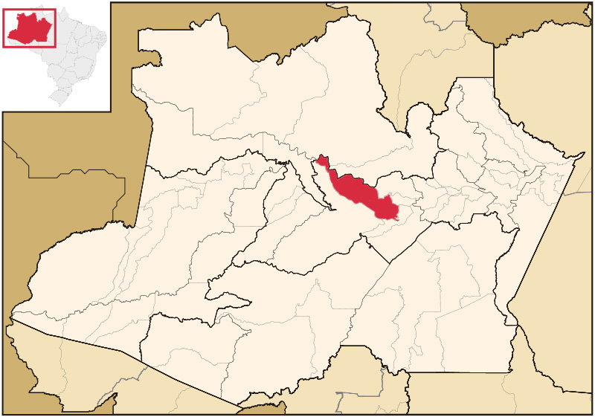
CODAJÁS
Interior do estado do Amazonas
01 Hospital
05 UBS
Transporte Via Fluvial
01 Policlínica

Slide 7
INTRODUÇÃO
UBS Ana Jerusa :
Tradicional
01 Equipe Saúde da família
População 3523 pessoas: Urbana/Rural.
Temos cadastrados 169 hipertensos e 71 diabéticos.
Tem Saúde Bucal
Não há NASF
Difícil acesso para usuários da zona rural

Slide 8
Antes da intervenção:
Não se conhecia indicador de cobertura, entre outros.
Deficiência nos registros
Baixa adesão
Falta de identificação de faltosos e sem busca ativa eficiente.
Necessidade de aumentar promoção da saúde

Slide 9
Objetivo geral
Melhoria da atenção à saúde de usuários com HAS e/ou DM na UBS Ana Gerusa

Slide 10
Metodologia
As ações foram desenvolvidas nos seguintes eixos:
Monitoramento e avaliação.
Organização e gestão do serviço.
Engajamento público.
Qualificação da prática clínica.

Slide 11
Metodologia/Ações
Intervenção de 04 meses.
População alvo: Estimativa de 536 hipertensos e 132 diabéticos.
Cadastro da população alvo.
Atendimento individual na UBS e visita domiciliar.
Qualificação/treinamento da equipe

Slide 12
Metodologia/Ações
Agendamento de consultas;
Identificação de faltosos e busca ativa;
Atividade educativa com população;
Reuniões de equipe;
Monitoramento
Avaliação
Busca ativa

Slide 13
Logística
Protocolo: Hipertensão Arterial e Diabetes Mellitus do Ministério da Saúde, 2011.
Ficha Espelho
Planilha coleta de dados

Slide 14
OBJETIVOS ESPECÍFICOS/METAS
Objetivo 1: Ampliar a cobertura de hipertensos e diabéticos.
Meta 1.1: Cadastrar 70% dos usuários Hipertensos da área de abrangência
Meta 1.2: Cadastrar 70% dos usuários Diabéticos da área de abrangência

Slide 15
Resultado: 31.5% = 169 HIPERTENSOS. Cobertura do programa de atenção ao hipertenso na unidade de saúde

Slide 16
Resultado: 53.8% = 71 diabéticos. Cobertura do programa de atenção ao diabético na unidade de saúde

Slide 17
Dificuldades na meta de cobertura:
Tamanho da área de abrangência
Difícil acesso à UBS
Baixa adesão

Slide 18
Objetivo 2: Melhorar a qualidade da atenção a hipertensos e diabéticos.
2.1 Realizar exame clínico apropriado em 100% dos hipertensos e diabéticos
2.2 Garantir a 100% dos hipertensos e diabéticos a realização dos examines complementares em dia de acordo com protocolo.
2.3 Realizar a prescrição de medicamentos da farmácia popular para 100% dos pacientes hipertensos e diabéticos cadastrados na unidade de saúde.
2.4 Avaliação das necessidades de atendimento odontológico em 100% dos pacientes hipertensos e diabéticos.

Slide 19
Resultado:
Meta de 100% alcançada na proporção de hipertensos e diabéticos com o exame clinico em dia de acordo com o protocolo.

Slide 20
Resultado: 95.9% = 162 HIPERTENSOS

Slide 21
Resultado: 95.8% = 68 DIABÉTICOS

Slide 22
Resultado: 91.1% = 154 HIPERTENSOS com prescrição de medicamentos da Farmácia Popular/Hiperdia priorizada

Slide 23
Resultado: 90.1% = 64 DIABÉTICOS com prescrição de medicamentos da Farmácia Popular/Hiperdia priorizada.

Slide 24
Resultado: 76.1% = 54 HIPERTENSOS com avaliação de necessidade de atendimento odontológico.

Slide 25
Resultado: 76.1% = 54 DIABÉTICOS com avaliação da necessidade de atendimento odontológico priorizada.

Slide 26
Objetivo 3 : Melhorar a adesão de hipertensos e diabéticos ao programa
Meta 3.1. Buscar 100% dos hipertensos e/ou diabéticos faltosos às consultas na unidade de saúde conforme a periodicidade recomendada.

Slide 27
Resultado: 85% = 34 HIPERTENSOS faltosos às consultas com busca ativa.

Slide 28
Resultado: 80% = 12 DIABÉTICOS Proporção de diabéticos faltosos às consultas com busca ativa

Slide 29
Objetivo 4: Melhorar o registro das informações
Meta 4.1. Manter ficha de acompanhamento de 100% dos hipertensos cadastrados na unidade de saúde.

Slide 30
Resultados:
Meta de 100% alcançada em todos os meses na proporção de hipertensos e/ ou diabéticos com registro adequado na ficha de acompanhamento.

Slide 31
Objetivo 5: Mapear hipertensos e diabéticos de risco para doenças cardiovasculares.
Meta 5.1 Realizar a estratificação de risco cardiovascular em 100% dos pacientes hipertensos e diabéticos cadastrados na unidade de saúde.

Slide 32
Resultados:
Meta de 100% alcançada em todos os meses na proporção para hipertensos e para diabéticos com estratificação de risco cardiovascula.r em dia

Slide 33
Objetivo 6: Promover a saúde de hipertensos e diabéticos.
Meta 6.1: Garantir orientação nutricional sobre alimentação saudável a 100% dos hipertensos e diabéticos
Meta 6.2: Garantir orientação em relação à prática regular de atividade física a 100% dos pacientes hipertensos e diabéticos.
Meta 6.3: Garantir orientação sobre os riscos do tabagismo a 100% dos pacientes hipertensos.
Meta 6.4. Garantir orientação sobre higiene bucal a 100% dos pacientes hipertensos e diabéticos.

Slide 34
Resultados:
Meta de 100% alcançada em todos os meses na proporção de hipertensos e diabéticos com orientação nutricional sobre alimentação saudável.
Meta de 100% alcançada em todos os meses na proporção de hipertensos com orientação sobre a prática de atividade física regular.

Slide 35
Resultados:
Meta de 100% alcançada em todos os meses na proporção de hipertensos e diabéticos que receberam orientação sobre os riscos de tabagismo.
Meta de 100% alcançada em todos os meses na proporção de hipertensos que receberam orientação sobre higiene bucal.

Slide 36
Discussão
Importância da intervenção para EQUIPE:
Maior vínculo com os pacientes;
Qualificação da equipe;
Melhoria do trabalho em equipe multiprofissional (mais unidos);
Sensibilização com a intervenção

Slide 37
Discussão
Importância da intervenção para SERVIÇO:
Organização do processo de trabalho;
Identificação de indicadores de saúde;
Melhoria do agendamento das consultas;
Melhoria dos registros;
Maio produtividade no trabalho;

Slide 38
Discussão
Importância da intervenção para COMUNIDADE:
Melhoria da assistência
Aumento da cobertura
Aumento da satisfação no atendimento
Promoção da saúde
Prevenção de doenças
Diagnóstico e tratamento precoce

Slide 39
Permanência da intervenção na UBS
As ações da intervenção estão incorporadas na rotina do serviço na UBS.
Mas depende da continuação do envolvimento dos gestores, comunidade e equipe.

Slide 40
Reflexão crítica sobre aprendizagem
O conhecimento adquirido através do AVA forneceu ferramentas para melhorar o serviço na UBS.
Aperfeiçoamento de conhecimento clínico, sobre o SUS e Estratégia Saúde da Família.
Estimulou a aprendizagem do idioma português.

Slide 41
A meus filhos, que em cada momento de minha vida, me dão uma esperança...

